Slide 1

青禾门诊
软件工程课程 · 小组项目
青禾门诊
智能问诊系统
单 Agent · RAG 知识增强 · Java 安全门禁
教学演示，不替代面诊，不生成真实处方
小组：________________
成员：________________
AI 让医疗更有温度
2026 · 课堂汇报
QINGHE CLINIC

Slide 2
青禾门诊
02 WHY
为什么做青禾门诊？
从通用聊天走向“有知识、有门禁、可回归”的问诊系统
我们的回答
现实问题
通用聊天模型
能回答，但不一定安全
01
多轮问诊
02
知识增强
主动追问时长、部位、发热等关键槽位
RAG 取回资料后再组织回答，并显示出处
用户往往无法一次说清病情
回答可能缺少权威依据
03
安全门禁
04
完整系统
危急症状不能继续“给方案”
红旗只导向急诊；药品必须经过白名单
就诊卡、历史、知识库、语音与图片协同
模型或检索宕机会打断演示
青禾门诊 · 智能问诊 · 教学参考
02

Slide 3
青禾门诊
03 SCOPE
用户、用例与范围边界
先把“做什么”与“不做什么”说清楚
1
演示患者
2
医学编辑
3
答辩评委
文字 / 语音 / 图片描述不适
查看建议与历史
浏览、检索和补充知识库
维护教学资料
观察主链路、安全行为
验证系统工作量
核心用例
新建会话
多轮描述
RAG 检索
安全门禁
建议卡片
历史沉淀
✓ 范围内
× 范围外
问诊 · RAG · 门禁 · 就诊卡 · 知识库 · 多媒体
真实诊疗 · 电子处方 · 医保结算 · 自由开药
青禾门诊 · 智能问诊 · 教学参考
03

Slide 4
青禾门诊
04 FEATURES
功能全景：围绕一次问诊形成完整闭环
不只是聊天窗口，而是输入、知识、安全、档案与沉淀协同的软件系统
01
多轮智能问诊
02
RAG 知识增强
03
双重安全门禁
04
结构化建议卡片
连续追问症状、时长、程度等关键信息
混合检索科普资料，回答附知识依据
红旗急诊出口 + 药品白名单校验
诊断参考、处理建议、用药与免责声明
05
多就诊卡管理
06
历史会话管理
07
知识库前台
08
语音与图片输入
维护基础信息、既往史、过敏史并关联问诊
打开、重命名、单删与多选批量删除
分类浏览、关键词检索与教学资料补录
语音转写、体征图片观察，仍统一经过门禁
贯穿能力：SSE 流式反馈 · 过期会话自动重建 · 检索组件优雅降级
青禾门诊 · 智能问诊 · 教学参考
04

Slide 5
青禾门诊
05 ARCHITECTURE
总体架构：前后端分离，安全能力落在 Java
必开组件精简；检索与图谱可缺席降级
表现层 · React + Vite
问诊页
就诊卡
知识库
历史侧栏
SSE 卡片
外部能力
LLM
追问与生成
应用层 · Spring Boot
REST / SSE
ConsultOrchestrator
Profile
Media
Knowledge
RAG
向量 / 关键词 / 图谱
领域层 · domain
多媒体
语音转写 / 图片观察
SafetyGate
白名单
红旗否定
会话记忆
就诊卡规则
MySQL 8
会话 · 消息 · 就诊卡 · 病/症/药/红旗 · 知识底账
必开
开发部署
5173 前端
8082 后端
3306 MySQL
8000/8001 向量（可选）
7687 图谱（可选）
青禾门诊 · 智能问诊 · 教学参考
05

Slide 6
青禾门诊
06 CORE FLOW
主链路：LLM → RAG → 生成 → 门禁
串行而非三路并行；门禁是输出前不可绕过的最后一道质检
01
02
03
04
05
06
用户输入
LLM 理解
RAG 工具
LLM 草稿
Java 门禁
结构化卡片
症状 / 时长 / 发热
+ 可选就诊卡
决定追问或作答
保持同一会话上下文
向量 + 关键词 + 图谱
融合相关资料
诊断参考 / 处理建议
拟推荐药品
红旗？白名单？
表述是否安全？
通过则返回
不通过改写就医建议
红旗命中：不诊断、不开药，只导向急诊 / 120
优雅降级
向量/图谱可缺席 → 关键词/MySQL 兜底；系统变笨，但不能变危险
青禾门诊 · 智能问诊 · 教学参考
06

Slide 7
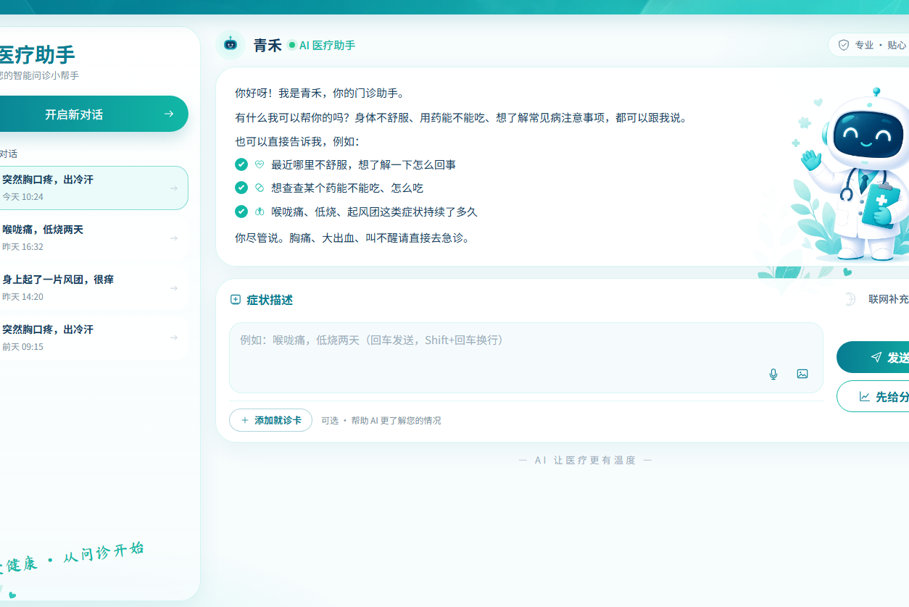
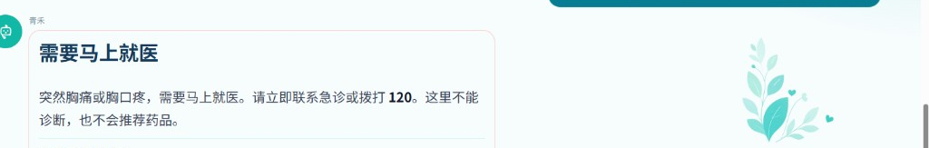
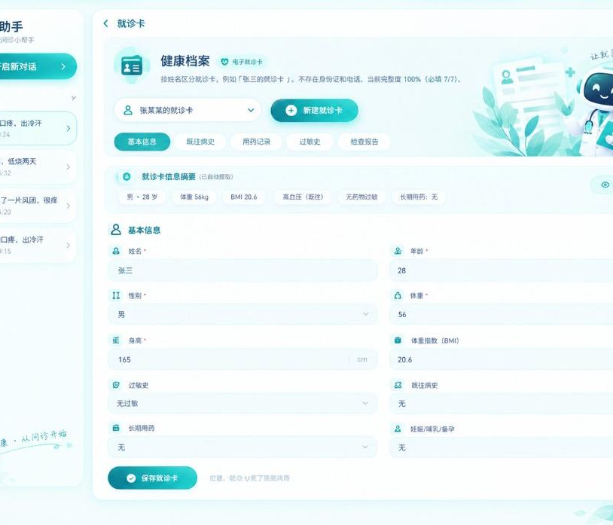
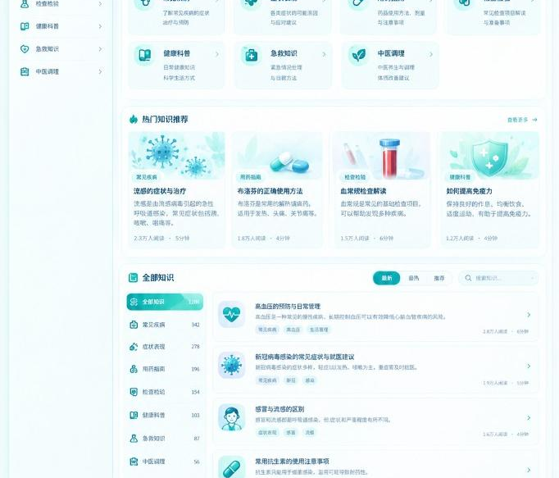
青禾门诊
07 DEMO
功能演示：从问诊到档案与知识沉淀
建议现场依次演示普通问诊 → 红旗 → 否定纠错 → 就诊卡 → 知识库
② 红旗只导向急诊
① 问诊主界面 + 历史侧栏
③ 多就诊卡
④ 知识库
青禾门诊 · 智能问诊 · 教学参考
07

Slide 8
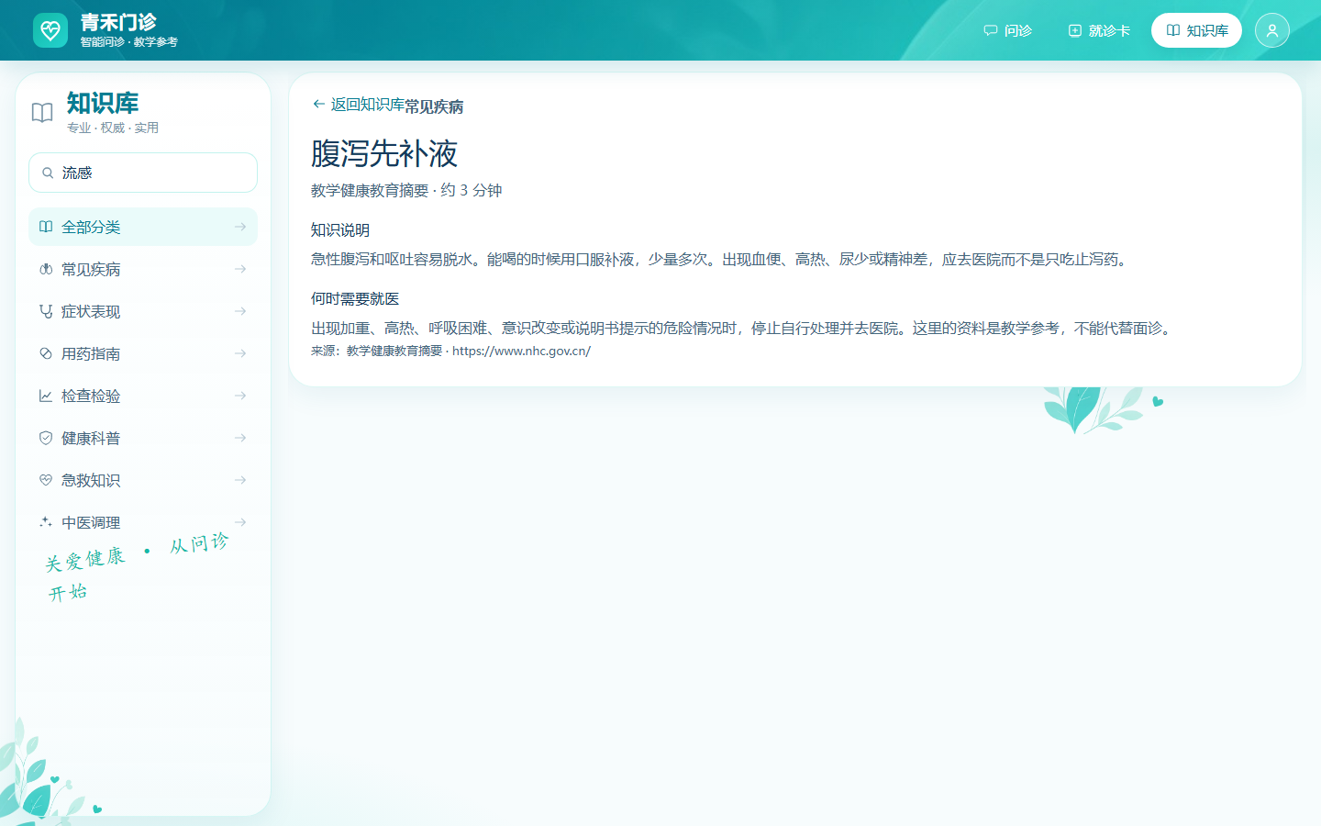
青禾门诊
08 BUG EVIDENCE
Bug 1｜正在读文章时，搜索框不生效
正常打开一篇科普后，左侧搜索框仍然能输入，但结果不会替换当前文章
激活条件
打开《腹泻先补液》，在左侧搜索框输入“流感”。
预期结果
退出当前文章，展示流感相关知识条目。
实际结果
搜索框已显示“流感”，页面却仍停留在腹泻文章。
同一条件重复 3 次 · 复现率 3/3 · 中等 · 页面状态
青禾门诊 · Bug 激活条件与复现证据
08

Slide 9
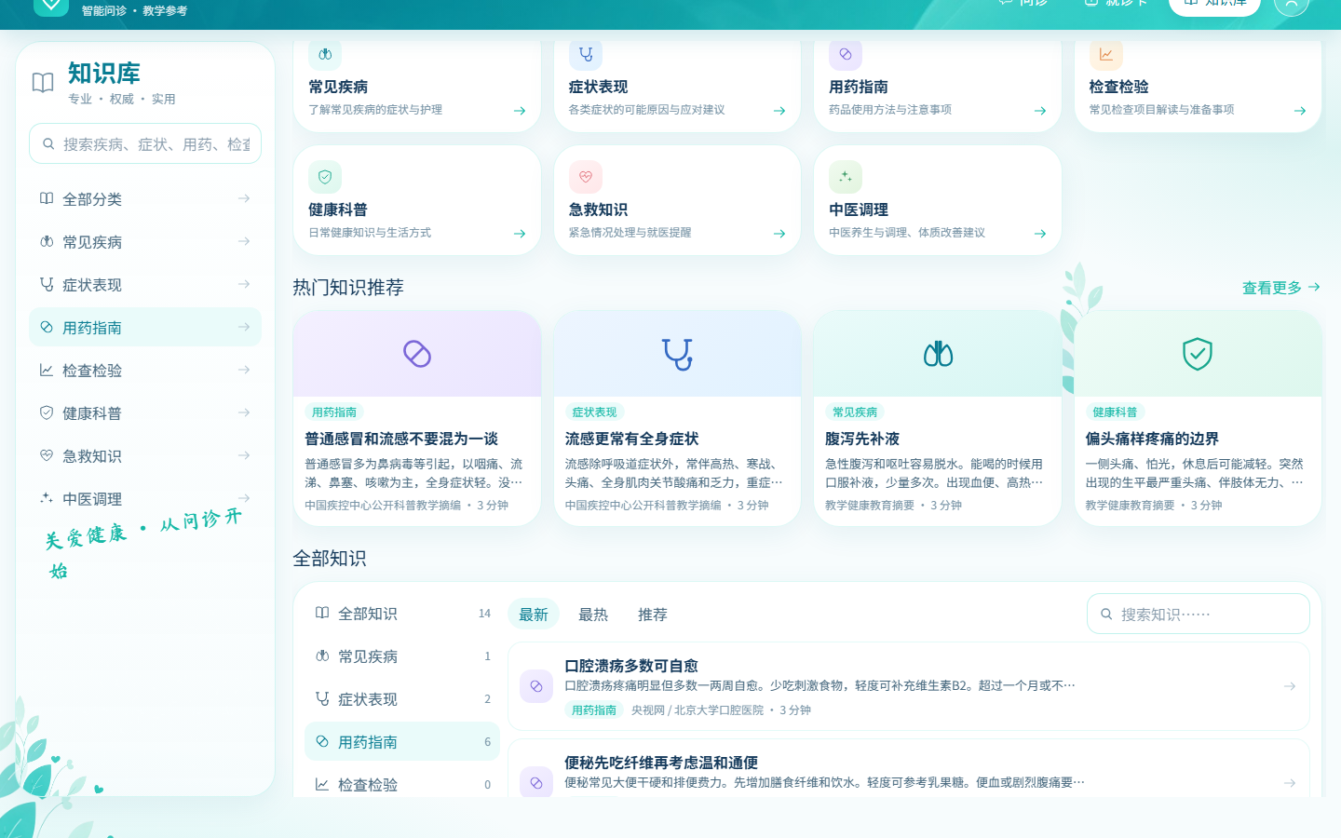
青禾门诊
09 BUG EVIDENCE
Bug 2｜感冒科普被分进用药指南
分类程序先匹配“抗生素”等词，文章还没按疾病主题归类就被改了类别
激活条件
进入知识库，直接点击左侧“用药指南”。
预期结果
《普通感冒和流感不要混为一谈》应出现在“常见疾病”。
实际结果
它出现在“用药指南”中；“常见疾病”里反而找不到。
同一条件重复 3 次 · 复现率 3/3 · 中等 · 分类逻辑
青禾门诊 · Bug 激活条件与复现证据
09

Slide 10
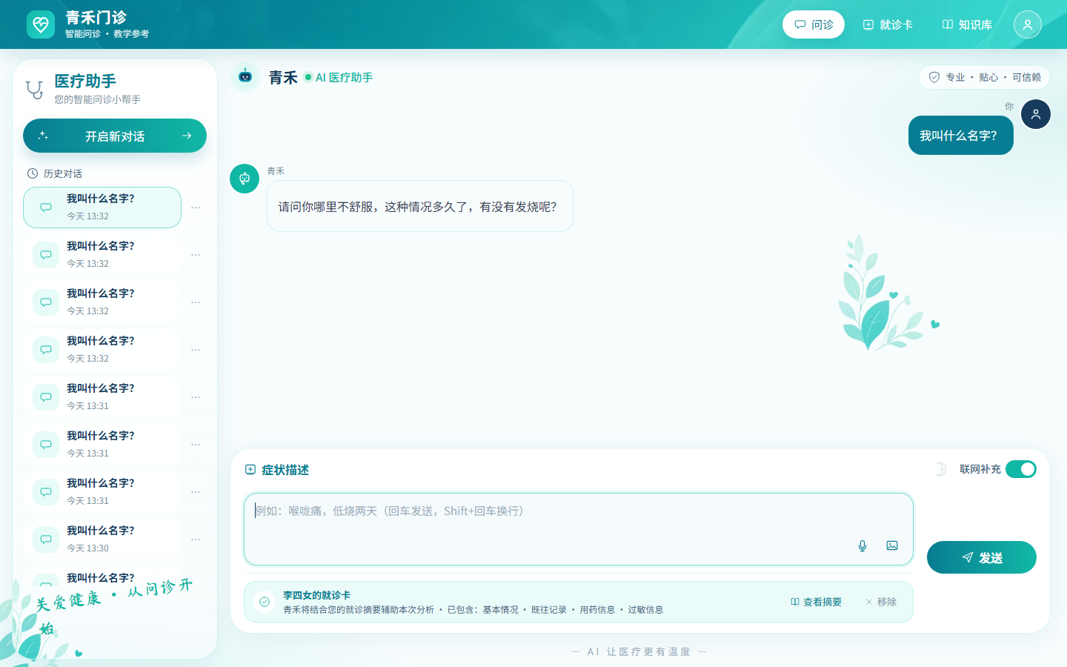
青禾门诊
10 BUG EVIDENCE
Bug 3｜新会话首条消息未应用已关联就诊卡
界面显示“已关联”，但创建会话后没有把所选 profileId 同步到后端
激活条件
开启新对话 → 选择“李四女的就诊卡” → 首条发送“我叫什么名字？”。
预期结果
新会话写入所选卡片，并根据就诊卡回答姓名。
实际结果
页面仍显示已关联，后端 profileLinked=false，回复追问哪里不舒服。
同一条件重复 3 次 · 复现率 3/3 · 严重 · 状态同步
青禾门诊 · Bug 激活条件与复现证据
10

Slide 11
青禾门诊
11 DELIVERY
技术选型与小组分工
选型围绕可维护、可演示、可降级；成员姓名可直接在此页替换
前端
后端
数据与 AI
测试与文档
React · Vite · TypeScript
SSE 消费 · 响应式 UI
Java 21 · Spring Boot 3.4
REST/SSE · 编排 · 门禁
MySQL 8 · Chroma · Neo4j
DeepSeek / OpenAI 兼容
JUnit · Maven Surefire
场景用例 · Bug 回归
角色
负责内容
成员
产品 / 文档
范围、报告、PPT、演示剧本
________________
后端 / 检索
问诊编排、RAG、门禁、会话、就诊卡 API
________________
前端 / 测试
三页 UI、历史交互、多媒体、用例与回归
________________
青禾门诊 · 智能问诊 · 教学参考
11

Slide 12
青禾门诊
12 WRAP-UP
从“会聊天”到“可运行、可解释、可回归”
项目完成了完整软件工程闭环，也通过边界测试发现了可稳定复现的问题
已完成
当前不足
知识覆盖仍以教学资料包为主
一个可演示的
智能问诊软件系统
前端 E2E 与高并发压测尚未补齐
多用户权限未纳入课程演示范围
问诊 + RAG + 门禁
下一步
就诊卡 + 历史 + 知识库
扩知识
更多病种与权威资料
多媒体输入 + 优雅降级
补测试
Playwright + 性能冒烟
测试用例 + Bug 回归 + 项目报告
强解释
检索证据与降级状态可视化
青禾门诊 · 智能问诊 · 教学参考
12

Slide 13
青禾门诊
谢谢聆听
青禾门诊 · 智能问诊系统
AI 让医疗更有温度
教学演示 · 不替代面诊 · 不生成真实处方
欢迎现场交流与提问
13

